Slide 1

HİPERTANSİYON
    Arş. Gör. Dr. Abdullah Kaan KURT
    KTÜ TIP FAKÜLTESİ AİLE HEKİMLİĞİ ANABİLİM DALI
    19.02.2019

Slide 2
Sunum Planı
Amaç
Öğrenim Hedefleri
Epidemiyoloji
Tanım
Kan Basıncı Düzeyine Göre Sınıflandırma
Tıbbi Öykü
Etiyolojik Sınıflandırma
Laboratuvar Tetkikleri
Tedavi
Takip

Slide 3
Amaç
Hipertansiyon tanısı, tedavi ve takibi ile ilgili bilgi vermek

Slide 4
Öğrenim Hedefleri
Hipertansiyon sınıflandırmasını sayabilmek
Sekonder hipertansiyon sebeplerini sayabilmek
Standart Kan basıncı ölçümü yapabilmek

Slide 5
Öğrenim Hedefleri
Kan Basıncı yüksekliği olan hastalarda istenmesi gereken laboratuvar tetkiklerini sayabilmek
Farmakolojik tedavide kullanılan 5 antihipertansif ilaç grubunu sayabilmek
İlaç uyumu ve kontrol oranlarının yükseltilmesi için uygulanabilir önerileri sayabilmek

Slide 6

Epidemiyoloji
Hipertansiyon ve hipertansiyonun getirdiği sağlık sorunları dünyada yaklaşık bir milyardan fazla kişiyi ilgilendirmektedir.
2025 yılında 1,56 milyar kişinin hipertansiyon hastası olacağı tahmin edilmektedir.
Olsen MH, Angell SY, Asma S, Boutouyrie P, Burger D, Chirinos JA, et al. A call to action and a lifecourse strategy to address the global burden of raised blood pressure on current and future generations: the Lancet Commission on hypertension. Lancet 2016; 388:2665–2712

Slide 7
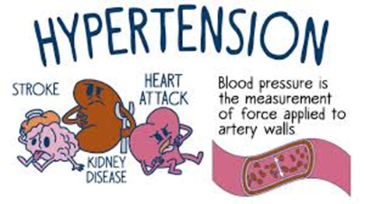
Epidemiyoloji
Hipertansiyon komplikasyonları dünyada her yıl 9.4 milyon ölüme neden olmaktadır.
  Kalp hastalıklarına bağlı ölümlerin %45’inden,
  İnmeye bağlı ölümlerin %51’inden hipertansiyon sorumludur.
Mathers CD, Loncar D. Projections of global mortality and burden of disease from 2002 to 2030. PLoS Med 2006; 3:e442
Notes:
İskemik kalp hastalığı ve inme 2010'da küresel olarak önde gelen ölüm nedenleriydi [2] ve 2030'da öyle kalması bekleniyor

Slide 8
Epidemiyoloji
Dünyada hipertansiyon prevalansı
  %35–46
Türkiye’de hipertansiyon prevalansı (PatenT2-2012 )
  %30.3
    Kadınlarda %32.3
    Erkeklerde %28.4
Turkish Hypertension Prevalence Study 2012 PatenT2 THPÇ PatenT - Turkish Society of Hypertension and Kidney Diseases, 2012

Slide 9
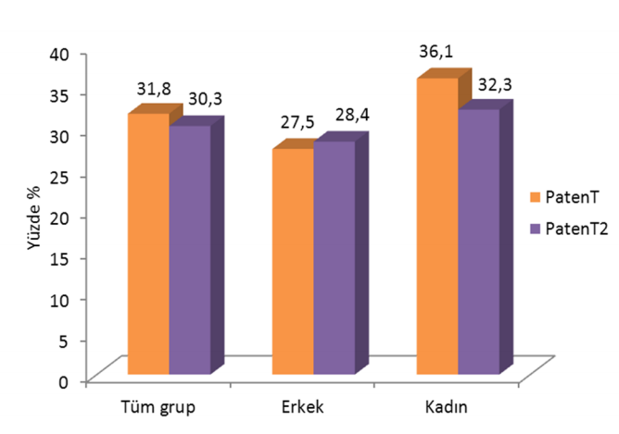
PatenT-PatenT2 Sonuçları(2005-2012)
Turkish Hypertension Prevalence Study 2012 PatenT2 THPÇ PatenT - Turkish Society of Hypertension and Kidney Diseases, 2012
Notes:
(Prevalence, awareness and treatment of hypertension in Turkey)

Slide 10


Slide 11
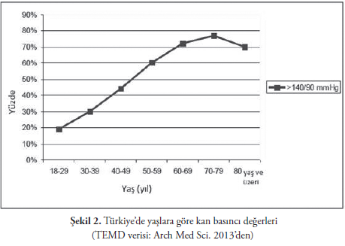

Slide 12
Tanım
Hipertansiyon nedir?
  Erişkinlerde (>18 yaş) hekim tarafından yapılan standart ölçüm ile
    Sistolik KB ≥140 mmHg ve/ veya
    Diyastolik KB ≥90 mmHg
Arıcı, M., Birdane, A., Güler, K., Yıldız, B. O., Altun, B., & Ertürk, Ş. (2015). Tük Hipertansiyon Uzlaşı Raporu. Türk Kardiyoloji Derneği Araştırmaları, 43(4), 402-409.
TEMD HİPERTANSİYON TANI ve TEDAVİ KILAVUZ 2018
Notes:
Sistolik KB özellikle önemlidir ve çoğu hastada tanıda esastır.
Yaşı ≥80 olanlarda sistolik KB’nin 150 mmHg’ye kadar kabul edilebilir olduğu bildirilmektedir.

Slide 13
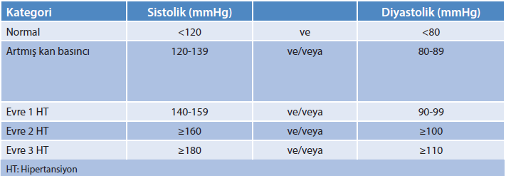
Tanım
Ofis ölçümlerinden elde edilmiş olan kan basıncı seviyelerine göre kan basıncı tanımlaması
TEMD HİPERTANSİYON TANI ve TEDAVİ KILAVUZ 2018

Slide 14


Slide 15

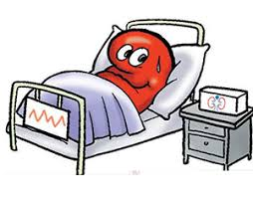
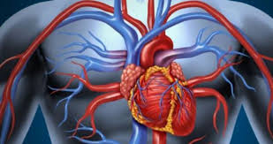

Tanı
Neden hipertansiyon tanısı koyup, hastaları tedavi etmeye çalışıyoruz?
  Koroner kalp hastalığı
  İnme(SVO)
  Konjestif kalp yetmezliği
  Son dönem böbrek hastalığı
  Periferik damar hastalığı için
  değiştirilebilir en önemli risk faktörü hipertansiyondur.

Slide 16
Tanı
Bu nedenle, yüksek riskli bireyleri belirlemek, izlem ve tedavi ilkelerini sağlamak amacıyla, sürekli güncellenen kılavuzların öncülüğünde yetişkinler için kan basıncı sınıflamaları yapılmaktadır.

Slide 17
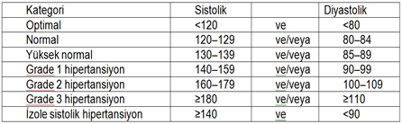
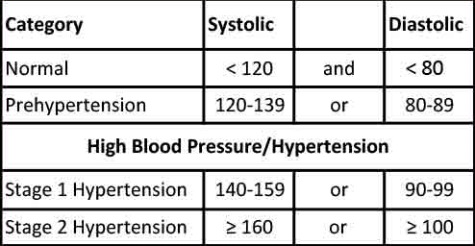
Kan Basıncı Düzeylerine Göre Tanımlama ve Sınıflandırma
2013 ESC/ESH
JNC 7

Slide 18
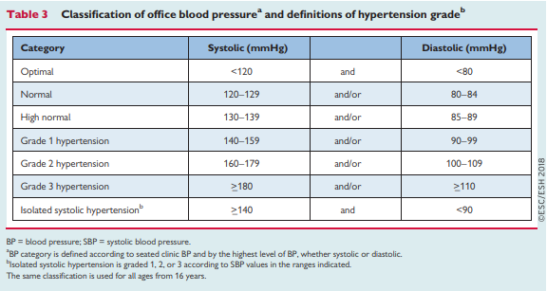
ESC/ESH 2018
Williams, B., Mancia, G., Spiering, W., Agabiti Rosei, E., Azizi, M., Burnier, M., ... & Kahan, T. (2018). 2018 ESC/ESH Guidelines for the management of arterial hypertension. European heart journal, 39(33), 3021-3104.
Notes:
European Society of Cardiology

Slide 19
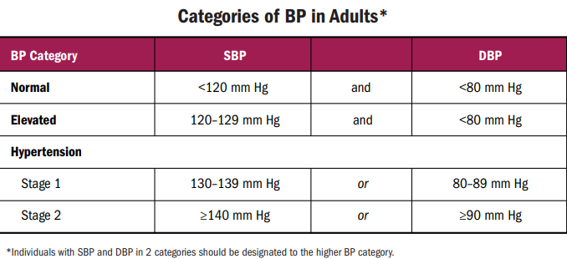
JNC 2017
Abel, N., Contino, K., Jain, N., Grewal, N., Grand, E., Hagans, I., ... & Roy, S. (2015). Eighth joint national committee (JNC-8) guidelines and the outpatient management of hypertension in the African-American population. North American journal of medical sciences, 7(10), 438.
Notes:
Joint National Committee
(ortak ulusal komite)

Slide 20
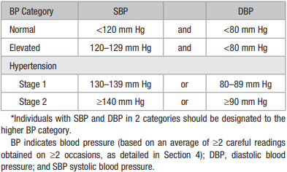
AHA 2018
Ioannidis, J. P. (2018). Diagnosis and Treatment of Hypertension in the 2017 ACC/AHA Guidelines and in the Real World. Jama, 319(2), 115-116.

Slide 21
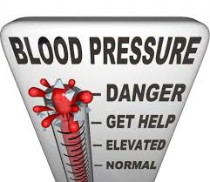
Tanı
Erişkinlerde her klinik muayenede
  Kan basıncı mutlaka ölçülmeli
  Nabız sayılmalı dır. (en az 30 saniye)
Arıcı, M., Birdane, A., Güler, K., Yıldız, B. O., Altun, B., & Ertürk, Ş. (2015). Tük Hipertansiyon Uzlaşı Raporu. Türk Kardiyoloji Derneği Araştırmaları, 43(4), 402-409.
TEMD HİPERTANSİYON TANI ve TEDAVİ KILAVUZ 2018

Slide 22
Tanı
Hastanın risk faktörlerini belirlemek ve sekonder hipertansiyon nedenlerini sorgulamak amacıyla;
  Ayrıntılı tıbbi öyküsü alınmalı,
  Sistemik fiziksel muayene ve
  Gerekli laboratuvar incelemeleri yapılmalıdır .
Arıcı, M., Birdane, A., Güler, K., Yıldız, B. O., Altun, B., & Ertürk, Ş. (2015). Tük Hipertansiyon Uzlaşı Raporu. Türk Kardiyoloji Derneği Araştırmaları, 43(4), 402-409.
TEMD HİPERTANSİYON TANI ve TEDAVİ KILAVUZ 2018

Slide 23
Tıbbi Öykü
Hipertansiyonu olan hastalarda
  Daha önceki KB ölçümleri
  Geçirilmiş ve/veya eşlik eden hastalıklar
  Ailede kalp-damar hastalığı öyküsü
  Hipertansiyon tedavisi için kullanılmış/kullanılmakta olan ilaçlar
  Sekonder hipertansiyon nedenlerine ve organ hasarına yönelik belirtiler
Arıcı, M., Birdane, A., Güler, K., Yıldız, B. O., Altun, B., & Ertürk, Ş. (2015). Tük Hipertansiyon Uzlaşı Raporu. Türk Kardiyoloji Derneği Araştırmaları, 43(4), 402-409.
TEMD HİPERTANSİYON TANI ve TEDAVİ KILAVUZ 2018
Notes:
Kan basıncı artışlarının süresi ve önceki değerler 2. Sekonder hipertansiyon düşündüren bulgular a. Ailede böbrek hastalığı öyküsü (ör: polikistik böbrek hastalığı b. Böbrek hastalığı, üriner sistem infeksiyonu, hematüri, analjezik kullanımı c. İlaç/madde alımı: Oral kontraseptifler, meyan kökü, burun damlaları, karbenoksolon, kokain, amfetamin, steroidler, nonsteroid antiinflamatuar ilaçlar, eritropoetin, siklosporin d. Terleme, baş ağrısı, anksiyete, çarpıntı nöbetleri (feokromositoma) e. Kas güçsüzlüğü ve tetani nöbetleri (hiperaldosteronizm)
February 12, 2018 22
3. Risk faktörleri a. Ailede ve kişinin kendisinde hipertansiyon ve kardiyovasküler hastalık varlığı öyküsü b. Ailede ve kişinin kendisinde hiperlipidemi varlığı öyküsü c. Ailede ve kişinin kendisinde diabetes mellitus varlığı öyküsü d. Sigara kullanma alışkanlığı e. Beslenme ile ilgili alışkanlıklar f. Obesite, fiziksel egzersiz miktarı g. Kişilik
Anamnez-2
February 12, 2018 23
4. Organ hasarı belirtileri a. Beyin ve gözler: Baş ağrısı, baş dönmesi, görme bozukluğu, geçici iskemik ataklar, duysal ya da motor kusur b. Kalp: Çarpıntı, göğüs ağrısı, nefes darlığı, ayak bileklerinin şişmesi c. Böbrek: Susama hissi, poliüri, noktüri, hematüri d. Periferik arterler: Soğuk ekstremiteler, intermittan klodikasyon 5. Daha önceki antihipertansif tedaviler Kullanılan ilaçlar, etkinlikleri ve yan etkileri 6. Kişisel, ailevi ve çevresel faktörler

Slide 24
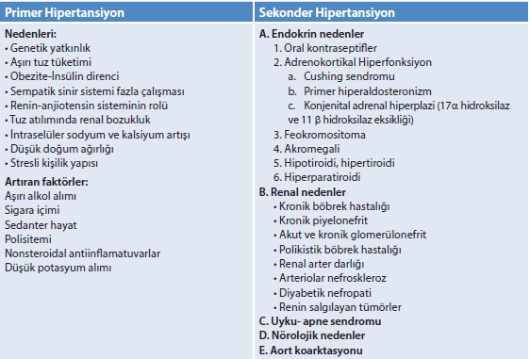
Etiyolojik Sınıflandırma
TEMD HİPERTANSİYON TANI ve TEDAVİ KILAVUZ 2018
Notes:
Tum hipertansiyon olgularının yaklaşık %80-90’ını oluşturan primer (esansiyel) hipertansiyon, kesin mekanizması bilinmeyen, herhangi bir ikincil hastalığa bağlı oluşmamış, sistemik arteriyel kan basıncının surekli yuksekliğidir.

Slide 25


Slide 26
Standart Kan Basıncı Ölçümü
Kan basıncı dinamik bir parametredir bu yüzden çeşitli faktörlerden etkilenebilir.
Amaç en uygun kan basıncı değerini bulmaktır.
Bu nedenle dış faktörler minimale indirilmelidir.
Arıcı, M., Birdane, A., Güler, K., Yıldız, B. O., Altun, B., & Ertürk, Ş. (2015). Tük Hipertansiyon Uzlaşı Raporu. Türk Kardiyoloji Derneği Araştırmaları, 43(4), 402-409.
TEMD HİPERTANSİYON TANI ve TEDAVİ KILAVUZ 2018

Slide 27
Standart Kan Basıncı Ölçümü
Kan basıncını etkileyebilen faktörler
Bu faktörlerden herhangi birisinin bulunması kan basıncı ölçümünden önce en az 30 dakika dinlenmeyi gerektirir.
• Egzersiz
• Stress
• Ağrı
• Dolu ve gergin mesane
• Defekasyon ihtiyacı
• İlaçlar
• Kafein
• Nikotin
• Yemek
• Alkol

Slide 28

Standart Kan Basıncı Ölçümü
Ölçüm öncesi hasta
  Oturur durumda en az 5 dakika dinlenmeli
  Avuç açık, kol kalp seviyesinde olmalı
Arıcı, M., Birdane, A., Güler, K., Yıldız, B. O., Altun, B., & Ertürk, Ş. (2015). Tük Hipertansiyon Uzlaşı Raporu. Türk Kardiyoloji Derneği Araştırmaları, 43(4), 402-409.
TEMD HİPERTANSİYON TANI ve TEDAVİ KILAVUZ 2018

Slide 29
Standart Kan Basıncı Ölçümü
Ölçüm için öncelikle manuel olarak brakial arter nabzının kaybolduğu basıncı tesbit etmek ve sonra oskültasyonda bu noktanın 20 mmHg üzerine kadar manşonu şişirmek yöntemi tercih edilmelidir.
Aksi taktirde sistolik kan basıncı değerini bilmeden manşonun aşırı fazla şişirilmesi yüksek sistolik kan basıncı ölçümlerine yol açabilir
Manşon 2-3 mmHg/sn hızında indirilmelidir.
Arıcı, M., Birdane, A., Güler, K., Yıldız, B. O., Altun, B., & Ertürk, Ş. (2015). Tük Hipertansiyon Uzlaşı Raporu. Türk Kardiyoloji Derneği Araştırmaları, 43(4), 402-409.
TEMD HİPERTANSİYON TANI ve TEDAVİ KILAVUZ 2018
Notes:
İlk muayenede risk faktörleri olsun olmasın mutlaka ortostatik hipotansiyon varlığına bakılmalıdır.
Sistolik kan basıncı >20 mmHg düşerse ileri sorgulama ve araştırma yapılmalıdır.kan basıncı takipleri yüksek çıkmış olan koldan ölçümlere devam edilerek yapılmalıdır.
Yaşlı ve diyabetik hastalarda mutlaka ortostatik hipotansiyon tespiti için hastaları normal kan basıncı
ölçümünden sonra ayakta 3 dk bekleterek KB ölçülmelidir. Sistolik .20 mmHg veya diyastolik KB .10
mmHg düşmesi durumunda ortostatik hipotansiyon varlığı kabul edilir. Bu durum özellikle diyabetik
hastalarda artmış mortalite ile ilişkilidir.

Slide 30
Standart Kan Basıncı Ölçümü
  Bir seferde en az iki ölçüm yapılarak (en az 2 dakika ara ile) ortalaması kaydedilmelidir.
İki koldan yapılan KB ölçümleri arasında fark varsa ölçümler tekrarlanmalıdır.
Fark devam ediyorsa sonraki ölçümler yüksek değer alınan koldan yapılmalıdır.
Arıcı, M., Birdane, A., Güler, K., Yıldız, B. O., Altun, B., & Ertürk, Ş. (2015). Tük Hipertansiyon Uzlaşı Raporu. Türk Kardiyoloji Derneği Araştırmaları, 43(4), 402-409.
TEMD HİPERTANSİYON TANI ve TEDAVİ KILAVUZ 2018

Slide 31
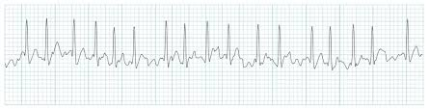
Standart Kan Basıncı Ölçümü
Hastada aritmi varsa otomatik cihazlarla KB ölçümü hatalı sonuç verebilir.
Bu nedenle mutlaka palpasyonla nabız değerlendirilmeli ve düzensizlik varsa stetoskop kullanılarak KB ölçümü yapılmalıdır.

Slide 32
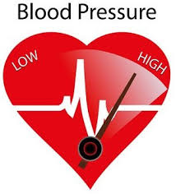
Standart Kan Basıncı Ölçümü
İlk değerlendirmede KB 140/90 mmHg ve üzerinde saptanan hastalar tanının doğrulanması için mutlaka ikinci kez muayeneye çağrılmalıdır

Slide 33
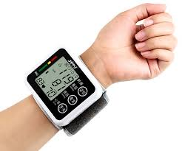
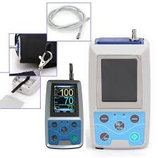
Standart Kan Basıncı Ölçümü
İkinci muayeneye kadar geçen sürede, eğer imkan varsa hastaların ev veya ambulatuvar KB ölçümlerini yapmasını sağlanılarak daha doğru bir tanıya ulaşmaya çalışılmalıdır.

Slide 34
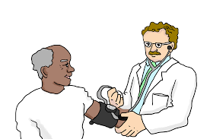
Standart Kan Basıncı Ölçümü
Hastanın ev/ambulatuvar KB ölçümleri sonrası gelmesi mümkün görünmüyorsa (hasta uyum göstermiyor, evde ölçüm olanağı yok, ulaşım zorluğu var vb.) istenecek rutin laboratuvar tetkiklerinin sonuçlarını göstermeye geldiğinde (genellikle 1–2 gün sonra olur) ikinci KB ölçümleri yapılabilir.
Notes:
(hasta uyum göstermiyor, evde ölçüm olanağı yok, ulaşım zorluğu var vb.)

Slide 35
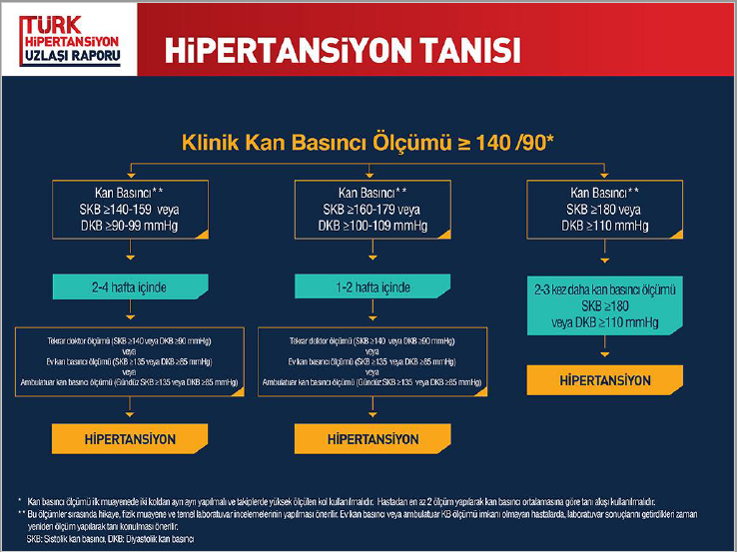

Slide 36
Evde Kan Basıncı Ölçümü
Evde KB ölçümünde kol için uygun manşonlu mekanik veya elektronik tansiyon ölçüm aleti kullanılabilir.
Ev ölçümleri en az 5 gün, tercihen 7 gün yapılmalıdır.
  Ölçümler sabah ve akşam saatlerinde,
  En az 5 dakika oturur vaziyette istirahat sonrası ve ölçüm için önerilen standart önlemlere dikkat edilerek yapılmalıdır.

Slide 37
Evde Kan Basıncı Ölçümü
Beyaz önlük etkisi veya maskeli hipertansiyon şüphesi varsa ev ölçümleri özellikle istenmelidir.
  Evde KB ölçüm değerleri ortalaması ≥130/80 mmHg ise hipertansiyon tanısı düşünülmelidir.
TEMD HİPERTANSİYON TANI ve TEDAVİ KILAVUZ 2018
Notes:
Önveden 135/85 di

Slide 38
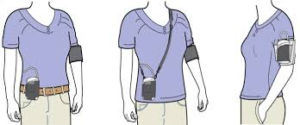
Ambulatuvar KB Ölçümü
Özel bir cihazın hasta üzerinde 24 saat süreyle taşınarak günlük aktivite ve uyku sırasında KB kayıtlarının alınması ile yapılan KB ölçümüdür.
Hipertansiyonun tanısında ve takibinde ideal bir yöntemdir ve imkan olan her durumda kullanılmalıdır.

Slide 39
Ambulatuvar KB Ölçümü
Ancak imkanlar kısıtlı ise şu durumlar için ambulatuvar ölçüm endikedir:
  Muayene sırasında ve evde ölçülen KB arasında belirgin uyumsuzluk olması,
  Dipping (normalde uykuda KB’nin düşmesi) varlığının araştırılması,
  Nokturnal hipertansiyon şüphesi,
Arıcı, M., Birdane, A., Güler, K., Yıldız, B. O., Altun, B., & Ertürk, Ş. (2015). Tük Hipertansiyon Uzlaşı Raporu. Türk Kardiyoloji Derneği Araştırmaları, 43(4), 402-409.
TEMD HİPERTANSİYON TANI ve TEDAVİ KILAVUZ 2018
Notes:
Ambulatuvar kan basıncı izlemesi ile yapılan bu sınıflamada, gece ölçülen kan basıncı değerinde gündüz değerine göre %10 veya daha fazla düşme
olması dipper hipertansiyon, %10’dan az düşme olması non-dipper hipertansiyon olarak tanım
lanmıştır.
Non-dipper hipertansiyonlu hastalarda daha yüksek oranda serebrovasküler hastalık
ve sol ventrikül kütlesi, kardiyovasküler mortalite ve morbiditede artış gözlenmiştir.

Slide 40
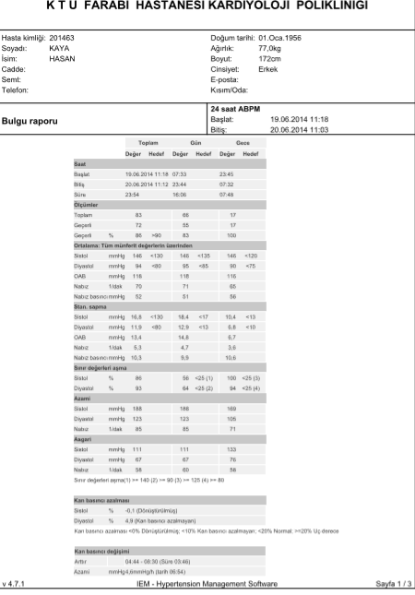

Slide 41
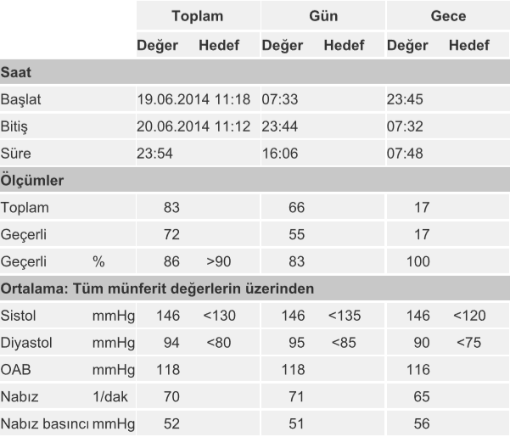

Slide 42
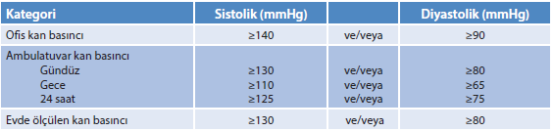
Kan Basıncı Ölçümü
Ofis ve ofis dışı kan basıncı ölçüm sonuçlarına göre hipertansiyon sınır değerleri
.
TEMD HİPERTANSİYON TANI ve TEDAVİ KILAVUZ 2018

Slide 43
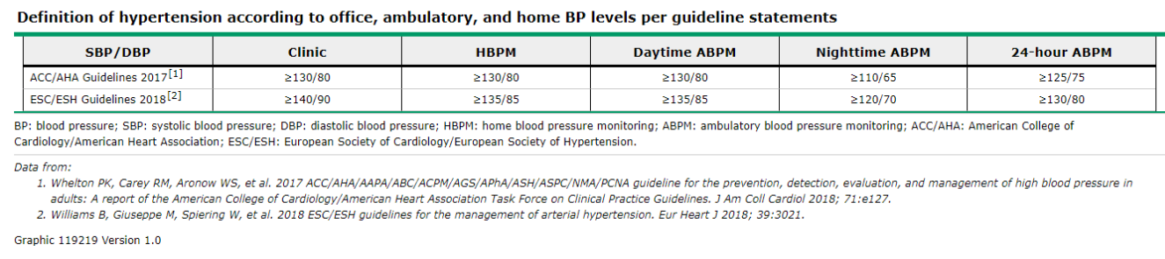
Kan Basıncı Ölçümü
Ofis ve ofis dışı kan basıncı ölçüm sonuçlarına göre hipertansiyon sınır değerleri
UpToDate 2019

Slide 44
Laboratuvar Tetkikleri
Sekonder hipertansiyon ve hedef organ hasarını araştırmak ve kardiyovasküler riski değerlendirmek amacıyla her hastada temel bazı laboratuvar tetkiklerinin yapılması gereklidir.
Arıcı, M., Birdane, A., Güler, K., Yıldız, B. O., Altun, B., & Ertürk, Ş. (2015). Tük Hipertansiyon Uzlaşı Raporu. Türk Kardiyoloji Derneği Araştırmaları, 43(4), 402-409.
TEMD HİPERTANSİYON TANI ve TEDAVİ KILAVUZ 2018

Slide 45
Laboratuvar Tetkikleri
Tam kan sayımı
Tam idrar tetkiki
Açlık kan glukozu
ALT, AST
Kanda sodyum
Potasyum
Kreatinin ve
Ürik asit değerleri
Lipit profili
Tahmini glomerüler filtrasyon hızı (estimated GFR=eGFR),
12 derivasyonlu elektrokardiyografi (EKG).
Arıcı, M., Birdane, A., Güler, K., Yıldız, B. O., Altun, B., & Ertürk, Ş. (2015). Tük Hipertansiyon Uzlaşı Raporu. Türk Kardiyoloji Derneği Araştırmaları, 43(4), 402-409.
TEMD HİPERTANSİYON TANI ve TEDAVİ KILAVUZ 2018

Slide 46
Laboratuvar Tetkikleri
Hipertansif hastalarda klinik duruma göre idrar albümin atılım oranı, şeker yükleme testi ve ekokardiyografi istenmesi önerilir.
Arıcı, M., Birdane, A., Güler, K., Yıldız, B. O., Altun, B., & Ertürk, Ş. (2015). Tük Hipertansiyon Uzlaşı Raporu. Türk Kardiyoloji Derneği Araştırmaları, 43(4), 402-409.
TEMD HİPERTANSİYON TANI ve TEDAVİ KILAVUZ 2018
Notes:
Diyabeti olan hipertansiflerde idrar albümin atılım oranı mutlaka istenmeli ve yıllık olarak takip edilmelidir.

Slide 47
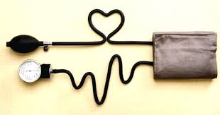
Tedavi
Amaç,
  KV ve renal morbiditenin ve mortalitenin azaltılmasıdır.
Notes:
Bircok hasta ozellikle 50 yaşın üzerindekilerde SKB hedefe ulaştığında DKB’ıncında da hedefe ulaşacağı icin primer olarak SKB’na
odaklanmalıdır.

Slide 48
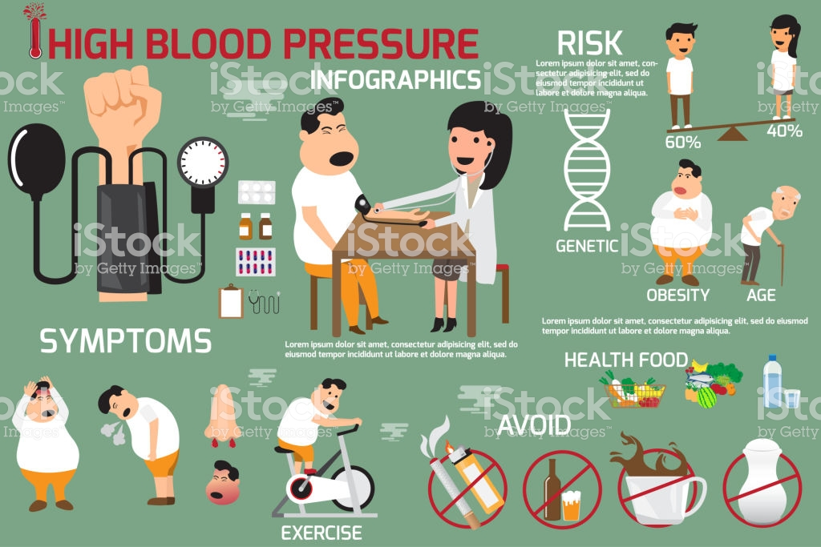

Tedavi
Nonfarmakolojik yöntemler
Farmakolojik yöntemler
Notes:
Antihipertansif
tedaviye başlama kriterleri sistolik ve diyastolik KB duzeyleri ve total KV risk duzeyine gore belirlenir.

Slide 49
Tedavi
Antihipertansif tedaviye başlamak için risk faktörleri ve eşlik eden hastalıklar KB değeri ile birlikte değerlendirilmelidir.
  Ailede ve kişinin kendisinde
    hipertansiyon ve kardiyovasküler hastalık varlığı öyküsü
    hiperlipidemi varlığı öyküsü
    diabetes mellitus varlığı öyküsü
  Sigara kullanma alışkanlığı
  Beslenme ile ilgili alışkanlıklar
  Obesite,
  Fiziksel egzersiz miktarı
Arıcı, M., Birdane, A., Güler, K., Yıldız, B. O., Altun, B., & Ertürk, Ş. (2015). Tük Hipertansiyon Uzlaşı Raporu. Türk Kardiyoloji Derneği Araştırmaları, 43(4), 402-409.
TEMD HİPERTANSİYON TANI ve TEDAVİ KILAVUZ 2018

Slide 50
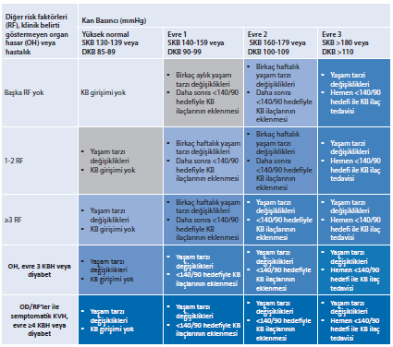
Yaşam tarzı değişikliği ve farmakolojik ilaç başlama
TEMD HİPERTANSİYON TANI ve TEDAVİ KILAVUZ 2018
Notes:
Evre 1 hipertansiyonda ise ilaç tedavisine
diyabetes mellitus
kronik böbrek hastalığı
koroner arter hastalığı varlığında hemen başlanır.
Evre 1 hipertansiyonda ise ilaç tedavisine
diyabetes mellitus
kronik böbrek hastalığı
koroner arter hastalığı varlığında hemen başlanır.
Bu hastalıkların ve risklerin olmadığı durumda yaşam tarzı değişiklikleri önerilir.
Bir-üç ay sonra KB hâlâ Evre 1’de ise ilaç tedavisine başlanır.
Ancak hastanın günlük yaşam kalitesini etkileyen hipertansiyonla ilişkili semptomları varsa antihipertansif ilaç tedavisine daha erken başlanabilir.

Slide 51
Tedavi
Antihipertansif tedavi hedefleri
  SKB < 140 mmHg
    Düşük orta KVH risk faktörü olanlar
    Diyabetik hastalar
    Önceden İnme ve TİA geçirmiş olanlar
    Diyabetik veya non-diyabetik KBH olanlar
TEMD HİPERTANSİYON TANI ve TEDAVİ KILAVUZ 2018
Notes:
Toplum sağlığı açısından erişkin bireyin KB hangi evrede olursa olsun uygun yaşam tarzı değişiklikleri önerilmelidir.

Slide 52
Tedavi
Antihipertansif tedavi hedefleri
  Yaşlı hastalarda (<80 yaş) SKB > 140 mmHg ve fiziksel ve mental durumu iyi olan hastalarda; hedef <140 mmHg
  Yaşlı hastalarda (>80 yaş) SKB > 150 mmHg; hedef <150 mmHg
  DKB hedefi < 90 mmHg tüm hastalarda hedeftir.
TEMD HİPERTANSİYON TANI ve TEDAVİ KILAVUZ 2018
Notes:
Toplum sağlığı açısından erişkin bireyin KB hangi evrede olursa olsun uygun yaşam tarzı değişiklikleri önerilmelidir.

Slide 53
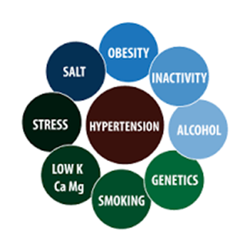
Tedavi
Yaşam tarzı değişiklikleri
  Toplum sağlığı açısından erişkin bireyin KB hangi evrede olursa olsun uygun yaşam tarzı değişiklikleri önerilmelidir.
Notes:
Toplum sağlığı açısından erişkin bireyin KB hangi evrede olursa olsun uygun yaşam tarzı değişiklikleri önerilmelidir.
Hipertansif hastalarda duşuk risk grubunda olanlarda yaşam tarzında uygun değişiklikler yapılması ilk belki de tek tedavi seceneği olmalıdır

Slide 54
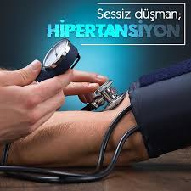
Tedavi
Yaşam tarzı değişiklikleri
  Eğer bireyin kan basıncı artmış kan basıncı aralığında ise (sistolik 120-139 mmHg, diyastolik 80-89 mmHg) bu öneriler ısrarla vurgulanmalı ve önerilerin uygulanması daha güçlü teşvik edilmelidir.

Slide 55
Tedavi
Yaşam tarzı değişiklikleri
  İdeal vücut ağırlığı
  Tuz kısıtlaması (SALTURK, 15g-16g→5-6g)
  Sağlıklı beslenme
  Sigara bırakılması
  Alkol kısıtlanması
  Hareketli yaşam - Egzersiz
  Stres yönetimi
Notes:
Tuz alımının günlük 5-6 gr(günlük 1 çay kaşığı) düzeyine kısıtlanması önerilir.
• Alkol tüketimin erkeklerde günde en fazla 20-30 gr ve kadınlarda en fazla 10-20 gr olmak üzere ölçülü
bir düzeye kısıtlaması önerilir.
• Sebze, meyve ve düşük yağ içeren süt ürünlerinin daha fazla tüketilmesi önerilir.
• Kontrendike olmadığı sürece BMI’nin 25 kg/m2 ye düşürülmesi, bel çevresinin erkeklerde <96 cm ve
kadınlarda <90 cm düzeyine düşürülmesi önerilir.
• Düzenli egzersiz, yani haftada 5-7 gün en az 30 dakikalık orta düzeyde dinamik egzersiz yapılması önerilir.
• Sigara kullanan tüm kişilere sigarayı bırakmalarının tavsiye edilmesi ve bu konuda destek sunulması
önerilir.

Slide 56
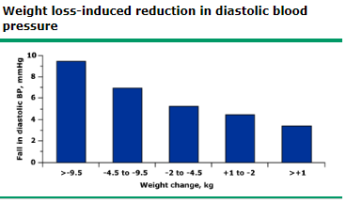
Tedavi
Yaşam tarzı değişiklikleri
Stevens, V. J., Corrigan, S. A., Obarzanek, E., Bernauer, E., Cook, N. R., Hebert, P., ... & Whelton, P. K. (1993). Weight loss intervention in phase 1 of the Trials of Hypertension Prevention. Archives of internal medicine, 153(7), 849-858.
Notes:
308 orta derecede obez hastada kaybedilen ağırlık miktarı ile diyastolik kan basıncındaki düşme arasındaki ilişki 18 ay boyunca kilo azaltma rejimi verildi. Hastalar 80 ila 89 mmHg arasında bir diyastolik basınçla başladı; En çok kilo verenler diyastolik basınçta en fazla azalmaya sahipti. Sistolik basınçtaki düşüş benzerdi.

Slide 57
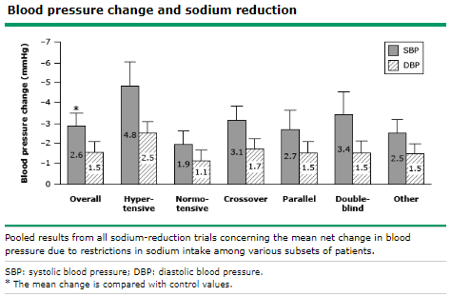
Tedavi
Yaşam tarzı değişiklikleri
He, F. J., Li, J., & MacGregor, G. A. (2013). Effect of longer term modest salt reduction on blood pressure: Cochrane systematic review and meta-analysis of randomised trials. Bmj, 346, f1325.
Notes:
Diyet tuzu kısıtlaması - İyi kontrol edilen randomize çalışmalarda orta dereceli sodyum azalmasının genel etkisi, sırasıyla 4.8 / 2.5 ve 1.9 / 1.1 mmHg'lik hipertansif ve normotansif bireylerde kan basıncında bir düşmedir.

Slide 58
Tedavi
Yaşam Tarzı Değişikliği | Sistolik kan basıncı üzerine tahmini etkisi
 | Hipertansif grup | Normotansif grup | Referans
Kilo kaybı | -5 mmHg | -3 mmHg | 1
Sağlıklı diyet | -11 mmHg | -3 mmHg | 2
Diyetten sodyum alımını azaltma | -5 to -6 mmHg | -2 to -3 mmHg | 3
Fiziksel aktivite (haftada 90-150dk ) | -5 to -8 mmHg | -2 to -4 mmHg | 4
Alkol tüketiminin azaltılması | -4 mmHg | -3 mmHg | 5
Neter JE, Stam BE, Kok FJ, et al. Influence of weight reduction on blood pressure: a meta-analysis of randomized controlled trials. Hypertension 2003; 42:878.
Appel LJ, Champagne CM, Harsha DW, et al. Effects of comprehensive lifestyle modification on blood pressure control: main results of the PREMIER clinical trial. JAMA 2003; 289:2083
He FJ, Li J, MacGregor GA. Effect of longer term modest salt reduction on blood pressure: Cochrane systematic review and meta-analysis of randomised trials. BMJ 2013; 346:f1325
Cornelissen VA, Smart NA. Exercise training for blood pressure: a systematic review and meta-analysis. J Am Heart Assoc 2013; 2:e004473
Roerecke M, Kaczorowski J, Tobe SW, et al. The effect of a reduction in alcohol consumption on blood pressure: a systematic review and meta-analysis. Lancet Public Health 2017; 2:e108.
Notes:
Kan basıncında kilo kaybına bağlı düşüş genellikle her 1 kilo kilo için 0,5 ila 2 mmHg arasında veya her 1 kilo kilo için yaklaşık 1 mmHg arasındadır.
Hipertansiyonu Durdurmak İçin Diyet Yaklaşımları (DASH) diyet modeli sebzelerde, meyvelerde, az yağlı süt ürünlerinde, tam tahıllarda, kümes hayvanlarında, balıklarda ve fındıkta yüksektir ve tatlılarda, şekerli içeceklerde ve kırmızı etlerde düşüktür. DASH diyet modeli sonuç olarak potasyum, magnezyum, kalsiyum, protein ve lif açısından zengin ancak doymuş yağ, toplam yağ ve kolesterol açısından düşüktür. Tüm gıdaların normotansif veya hafif hipertansif yetişkinlere sağlandığı bir deneme, DASH diyet düzeninin, aynı miktarda sodyum ve aynı miktarda kalori içeren tipik Amerikan tarzı diyetle karşılaştırıldığında, kan basıncını 6/4 mmHg kadar azalttığını buldu. DASH diyet düzenini mütevazı sodyum kısıtlamasıyla birleştirmek, ilave bir antihipertansif etki üretti. Bu denemeler ve hipertansiyon tedavisinde diyetin gözden geçirilmesi, başka bir yerde detaylı olarak tartışılmıştır.
Aerobik egzersiz ve muhtemelen direnç antrenmanı, ağırlık kaybından bağımsız olarak sistolik ve diyastolik basıncı ortalama olarak sırasıyla 4 ila 6 mmHg ve 3 mmHg azaltabilir. Kan basıncında bir düşüş olduğunu gösteren birçok çalışma, 12 hafta boyunca yaklaşık 40 dakika süren, ılımlı yoğunluktaki aerobik egzersizin haftada üç ila dört seansını uyguladı.
Günde iki veya daha fazla alkollü içki tüketen kadınlar ve günde üç veya daha fazla içki içen erkekler, alkol kullanmayanlara kıyasla önemli ölçüde artmış hipertansiyon insidansına sahiptir. Yetişkin erkekler ve hipertansiyonu olan kadınlar sırasıyla günde iki veya bir alkollü içki tüketmemelidir . (Bkz. "Kardiyovasküler faydalar ve orta derecede alkol tüketimi riskleri".)

Slide 59
Yaşam tarzı değişikliği ve farmakolojik ilaç başlama
TEMD HİPERTANSİYON TANI ve TEDAVİ KILAVUZ 2018
Notes:
Evre 1 hipertansiyonda ise ilaç tedavisine
diyabetes mellitus
kronik böbrek hastalığı
koroner arter hastalığı varlığında hemen başlanır.
Evre 1 hipertansiyonda ise ilaç tedavisine
diyabetes mellitus
kronik böbrek hastalığı
koroner arter hastalığı varlığında hemen başlanır.
Bu hastalıkların ve risklerin olmadığı durumda yaşam tarzı değişiklikleri önerilir.
Bir-üç ay sonra KB hâlâ Evre 1’de ise ilaç tedavisine başlanır.
Ancak hastanın günlük yaşam kalitesini etkileyen hipertansiyonla ilişkili semptomları varsa antihipertansif ilaç tedavisine daha erken başlanabilir.

Slide 60
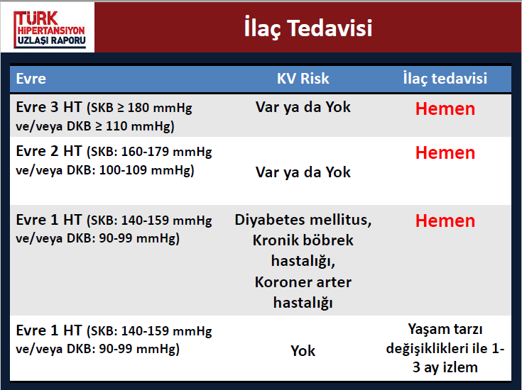

Slide 61
Tedavi
İlaç Tedavisi
  Antihipertansif ilaç tedavisinde beş grup ilaç [tarihsel gelişim sırasıyla]
    Diüretikler,
    Beta Blokerler,
    Kalsiyum Kanal Blokerleri,
    Anjiyotensin Dönüştürücü Enzim (ACE) İnhibitörleri
    Anjiyotensin Reseptör Blokerleri (ARB)
TEMD HİPERTANSİYON TANI ve TEDAVİ KILAVUZ 2018
Williams, B., Mancia, G., Spiering, W., Agabiti Rosei, E., Azizi, M., Burnier, M., ... & Kahan, T. (2018). 2018 ESC/ESH Guidelines for the management of arterial hypertension. European heart journal, 39(33), 3021-3104.
Notes:
Spesifik bir ilaç ya da ilaç kombinasyonunun seçimi ya da diğerlerinden kaçınılması gereken durumları
belirlemek için aşağıdaki özellikler göz önüne alınmalıdır
a) Daha önce hastanın belirli bir ilaç grubu ile olumlu ya da olumsuz deneyimleri
b) Hastanın KV risk profili ile ilişkili olarak ilaçların KV risk faktörleri üzerine etkisi
c) Subklinik organ hasarının varlığı, klinik KV hastalık, böbrek hastalığı ya da diyabet gibi durumlarda
bazı ilaçların diğerlerinden üstün olduğunun bilinmesi
d) Antihipertansif ilaç kullanımını kısıtlayacak başka hastalıkların bulunması
e) Hastada başka nedenlerden dolayı kullanılan ilaçlarla etkileşim İlaçların kendisine ve bağlı
bulunduğu sağlık kurumuna getirdiği yük. Ancak maliyet hesapları ilaç etkinliği, tolere edilebilirliliği
ve bireye sağladığı yararın önüne geçmemelidir.
• İlaçların yan etkilerine özellikle dikkat edilmelidir. Tedaviye uyumsuzluğun en önemli nedenidir
veyan etkiler her hastada ayni değildir.
• KB düşürücü etki 24 saat devam etmelidir. Bu etki ofiste, evde ya da ambulatuvar KB ölçülerek
kontrol edilebilir.
• Günde tek doz kullanılan ve 24 saat etkinliği olan ilaçlar tercih edilmelidir. Uyum daha kolay sağlanır.

Slide 62
Tedavi
İlaç Tedavisi
  Antihipertansif ilaçlar
    Diüretikler,
    Kalsiyum Kanal Blokerleri,
    Anjiyotensin Dönüştürücü Enzim (ACE) İnhibitörleri
    Anjiyotensin Reseptör Blokerleri (ARB)
İlk seçenek olabilir
TEMD HİPERTANSİYON TANI ve TEDAVİ KILAVUZ 2018
Williams, B., Mancia, G., Spiering, W., Agabiti Rosei, E., Azizi, M., Burnier, M., ... & Kahan, T. (2018). 2018 ESC/ESH Guidelines for the management of arterial hypertension. European heart journal, 39(33), 3021-3104.
Notes:
Dört major antihipertansif ilaç grubu–tiyazid diüretikler, kalsiyum antagonistleri, ACE inhibitörleri ve ARB’lerantihipetansif
tedavi başlangıcı ve süresince tek ya da kombinasyon şeklinde kullanılabilir

Slide 63
Tedavi
İlaç Tedavisi
  Antihipertansif ilaçlar
    Beta Blokerlerlerin ilk tercih olarak tercih edilebileceği durumlar.
      Atrial fibrilasyon,
      Kalp yetmezliği,
      Koroner arter hastalığı
TEMD HİPERTANSİYON TANI ve TEDAVİ KILAVUZ 2018
Williams, B., Mancia, G., Spiering, W., Agabiti Rosei, E., Azizi, M., Burnier, M., ... & Kahan, T. (2018). 2018 ESC/ESH Guidelines for the management of arterial hypertension. European heart journal, 39(33), 3021-3104.
Notes:
Birçok hastada birden fazla ilaca gereksinim duyulacağı için ilk basamak ilacın ne olması gerektiğini düşünmek genelde doğru değildir. Ama bazı ilaçların başlangıçta seçmenin veya kombinasyon şeklinde kullanmanın uygun olduğunu bildiren çalışmalar vardır.

Slide 64
Tedavi
İlaç Tedavisi
  Antihipertansif ilaçlar
    Beta Blokerler
      Metabolik sendrom ya da diyabet gelişme riski yüksek olan hastalarda ve
      Tiyazid grubu diüretiklerle kombinasyon olarak kullanılmamalıdır.
      Ayrıca inme riskini artırdığından dikkatli olunmalıdır.
Notes:
Birçok hastada birden fazla ilaca gereksinim duyulacağı için ilk basamak ilacın ne olması gerektiğini düşünmek genelde doğru değildir. Ama bazı ilaçların başlangıçta seçmenin veya kombinasyon şeklinde kullanmanın uygun olduğunu bildiren çalışmalar vardır.

Slide 65
Tedavi
İlaç Tedavisi
  Antihipertansif ilaçlar
    Birçok hastada birden fazla ilaca gereksinim duyulacağı için ilk basamak ilacın ne olması gerektiğini düşünmek genelde doğru değildir.
    Ama bazı ilaçların başlangıçta seçmenin veya kombinasyon şeklinde kullanmanın uygun olduğunu bildiren çalışmalar vardır.
Notes:
Birçok hastada birden fazla ilaca gereksinim duyulacağı için ilk basamak ilacın ne olması gerektiğini düşünmek genelde doğru değildir. Ama bazı ilaçların başlangıçta seçmenin veya kombinasyon şeklinde kullanmanın uygun olduğunu bildiren çalışmalar vardır.

Slide 66
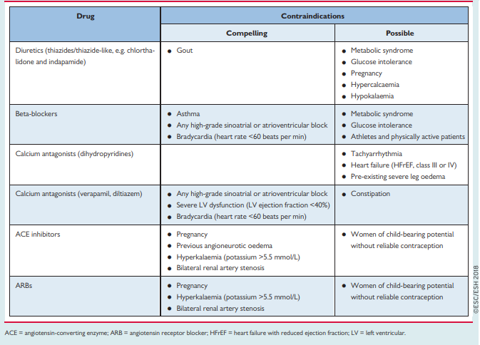
  Antihpiertansif grupların olası ve zorunlu kontrendikasyonları
Notes:
Birçok hastada birden fazla ilaca gereksinim duyulacağı için ilk basamak ilacın ne olması gerektiğini düşünmek genelde doğru değildir. Ama bazı ilaçların başlangıçta seçmenin veya kombinasyon şeklinde kullanmanın uygun olduğunu bildiren çalışmalar vardır.

Slide 67
Tedavi
İlaç Tedavisi
  Birinci tercih edilen dozlarla KB kontrolü sağlanamazsa maksimum doza çıkarılır ya da birinci ilacın ortalama bir dozundayken ikinci bir ilaç eklenir.
  KB hedefin 20/10 mm Hg üstünde kalıyorsa en baştan iki ilaç başlanmalıdır.
TEMD HİPERTANSİYON TANI ve TEDAVİ KILAVUZ 2018
Notes:
İki ilactan bir tanesinin tiyazid diuretiği olmasına calışılmalıdır. Bir beta bloker, ACE inhibitoru veya ARB’ ye eklenebilir. Farklı mekanizmaları olan ilacları
kombine etmek additif etki eder.
ACE ve ARB kombine edilmemelidir.
• Beta blokör ve diüretik kombinasyonu dikkatli yapılmalıdır.

Slide 68
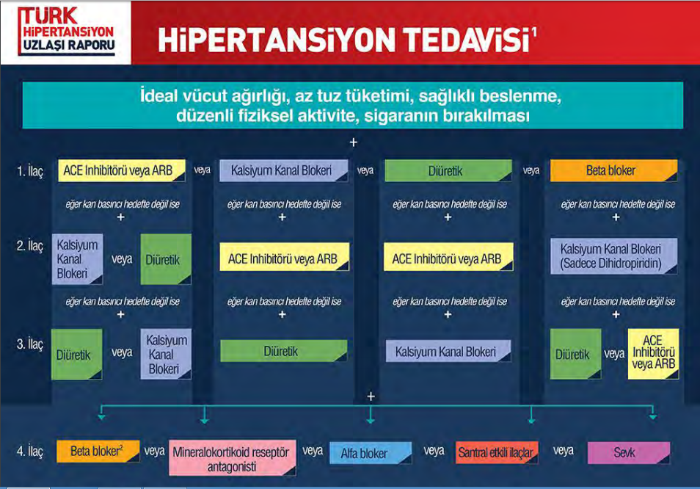
Notes:
Değişiti

Slide 69
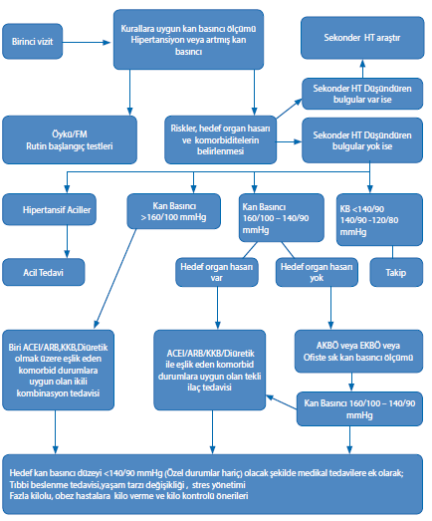
Hipertansiyon tedavi yaklaşım algoritması
TEMD HİPERTANSİYON TANI ve TEDAVİ KILAVUZ 2018

Slide 70
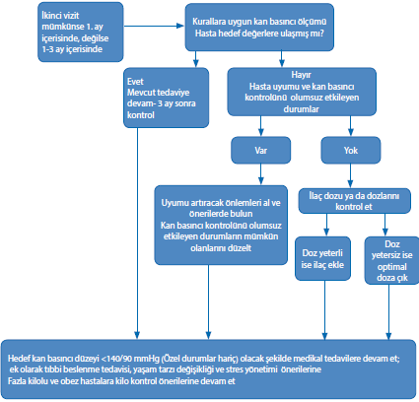
Hipertansiyon tedavisi izlem algoritması
TEMD HİPERTANSİYON TANI ve TEDAVİ KILAVUZ 2018
Notes:
Verilen ilac ne olursa olsun monoterapi ile sınırlı sayıda hastada KB hedeferi gercekleşebilir.
• Bircok hastada hedef KB değerlerine ulaşmak icin birden fazla ilac kullanılması gerekebilir.
Etken ve iyi tolere edilebilen ceşitli ilac kombinasyonları gunumuzde mevcuttur.
• Tedaviye monoterapi ile başlanabileceği gibi duşuk dozlarda 2 ilac kombinasyonu ile de
başlanabilir ve gerektiğinde ilac doz ve sayıları artırılabilir.
• Monoterapi KB hafif yukselmiş ve total KV riski duşuk ya da orta derecede olan hastalarda
ilk tercih olabilir. KB 2. ya da 3. hipertansiyon duzeyinde ya da total KV riski yuksek
ve cok yuksek kişilerde ilk secenek duşuk doz ikili kombinasyon olmalıdır.
• Sabit dozda iki ilac kombinasyonu tedavi şemasını basitleştirerek hasta uyumunu kolaylaştırır.
• Bircok hastada 2’li kombinasyon da yetersiz kalmakta 3 ya da daha fazla ilacla kombinasyon
gerekmektedir.
• Komplike olmayan hipertansif hastalarda ve yaşlılarda antihipertansif tedavi aşamalı olarak
başlamalı, yuksek riskli hipertansifl erde ise KB hedefl erine daha hızlı ulaşılmalı, bunun
icin başlangıcta kombinasyon tedavisi kullanılmalıdır.

Slide 71
Özel Hasta Gruplarında Hipertansiyon Tedavisi
Yaşlılar
  Yaşla birlikte sistolik KB’da doğrusal bir artış meydana gelmektedir
  60 yaş uzeri popülasyonda görülen hipertansif olguların 2/3’ u İzole sistolik hipertansiyon (İSH) şeklindedir.
  Non-farmakolojik tedavi ile kan basıncı 150/90 mmHg ve üzeri olan hastalara farmakolojik tedavi başlanmalıdır
Arıcı, M., Birdane, A., Güler, K., Yıldız, B. O., Altun, B., & Ertürk, Ş. (2015). Tük Hipertansiyon Uzlaşı Raporu. Türk Kardiyoloji Derneği Araştırmaları, 43(4), 402-409.
TEMD HİPERTANSİYON TANI ve TEDAVİ KILAVUZ 2018
Williams, B., Mancia, G., Spiering, W., Agabiti Rosei, E., Azizi, M., Burnier, M., ... & Kahan, T. (2018). 2018 ESC/ESH Guidelines for the management of arterial hypertension. European heart journal, 39(33), 3021-3104.
Notes:
Mortalitede artışa neden olması sebebiyle diyastolik KB 60 mmHg altına duşurulmemelidir.
Yaşlı bireylerde tedaviye başlarken duşuk doz ile başlamaya ozen gosterilmeli, doz artırma periyodları
geniş tutulmalı ve mumkun olduğunca az ilac kombinasyonu ile tedavi surdurulmeye
calışılmalıdır.

Slide 72
Özel Hasta Gruplarında Hipertansiyon Tedavisi
Yaşlılar
  Farmakolojik tedavide thiazid grubu diüretik, ARB, ACEİ ve CCB kullanımı önerilmektedir
  Tedavi hedefi 80 yaş ustu hastalarda < 150/90 mmHg kan basıncı olmalıdır.
  Kardiyovaskuler hastalığı bulunan ve/veya diyabetli bireylerde tedavi hedefi < 140/90 mmHg şeklinde olmalıdır.
Arıcı, M., Birdane, A., Güler, K., Yıldız, B. O., Altun, B., & Ertürk, Ş. (2015). Tük Hipertansiyon Uzlaşı Raporu. Türk Kardiyoloji Derneği Araştırmaları, 43(4), 402-409.
TEMD HİPERTANSİYON TANI ve TEDAVİ KILAVUZ 2018
Williams, B., Mancia, G., Spiering, W., Agabiti Rosei, E., Azizi, M., Burnier, M., ... & Kahan, T. (2018). 2018 ESC/ESH Guidelines for the management of arterial hypertension. European heart journal, 39(33), 3021-3104.
Notes:
Mortalitede artışa neden olması sebebiyle diyastolik KB 60 mmHg altına duşurulmemelidir.
Yaşlı bireylerde tedaviye başlarken duşuk doz ile başlamaya ozen gosterilmeli, doz artırma periyodları
geniş tutulmalı ve mumkun olduğunca az ilac kombinasyonu ile tedavi surdurulmeye
calışılmalıdır.

Slide 73
Özel Hasta Gruplarında Hipertansiyon Tedavisi
Diyabetikler
  KB >120/80 mmHg olanlarda yaşam tarzı değişiklikleri kuvvetle önerilmelidir.
  Koroner arter hastalığı olan diyabetiklerde kan basıncını 130/80 mmHg altına inmek risklidir.
Arıcı, M., Birdane, A., Güler, K., Yıldız, B. O., Altun, B., & Ertürk, Ş. (2015). Tük Hipertansiyon Uzlaşı Raporu. Türk Kardiyoloji Derneği Araştırmaları, 43(4), 402-409.
TEMD HİPERTANSİYON TANI ve TEDAVİ KILAVUZ 2018
Williams, B., Mancia, G., Spiering, W., Agabiti Rosei, E., Azizi, M., Burnier, M., ... & Kahan, T. (2018). 2018 ESC/ESH Guidelines for the management of arterial hypertension. European heart journal, 39(33), 3021-3104.
Notes:
Diyabetik bir hastada SKB’nın 140
mmHg’nın altında olması hedefl enmelidir. Ancak hasta gencse, tolerebiliyorsa ve/veya yuksek
kardiyovaskuler riske sahipse hedef 130 mmHg’nın altı olmalıdır. TEMD !!!!!!!

Slide 74
Özel Hasta Gruplarında Hipertansiyon Tedavisi
Diyabetikler
  Genç diyabetiklerde tedavi yükünü artırmaksızın Kan basıncını 130/80 mmHg’nın altına indirmek hedeflenebilir.
  Diyabetiklerde tedaviye ACE inhibitörü veya ARB grubu ilaçlar ile başlanması önerilir.
Arıcı, M., Birdane, A., Güler, K., Yıldız, B. O., Altun, B., & Ertürk, Ş. (2015). Tük Hipertansiyon Uzlaşı Raporu. Türk Kardiyoloji Derneği Araştırmaları, 43(4), 402-409.
TEMD HİPERTANSİYON TANI ve TEDAVİ KILAVUZ 2018
Williams, B., Mancia, G., Spiering, W., Agabiti Rosei, E., Azizi, M., Burnier, M., ... & Kahan, T. (2018). 2018 ESC/ESH Guidelines for the management of arterial hypertension. European heart journal, 39(33), 3021-3104.
Notes:
Diyabetik bir hastada SKB’nın 140
mmHg’nın altında olması hedefl enmelidir. Ancak hasta gencse, tolerebiliyorsa ve/veya yuksek
kardiyovaskuler riske sahipse hedef 130 mmHg’nın altı olmalıdır. TEMD !!!!!!!

Slide 75
Özel Hasta Gruplarında Hipertansiyon Tedavisi
Koroner Arter Hastaları
  Koroner arter hastalığı olan bireylerde kan basıncı 140/90 mmHg’nın altına indirilmeli, ancak 130/80 mmHg’den daha aşağı düşürülmemelidir.
  Miyokart iskemisi riski ortaya çıkabileceği için izole sistolik hipertansiyonu olan bireylerde diyastolik KB’nin 60 mmHg’nin altına indirilmemesi önerilir.
  Koroner arter hastalığı olan bireylerde tedavide tercih edilecek ilaç grupları beta bloker, ACE inhibitörü, ARB veya kalsiyum kanal blokerleridir.
Arıcı, M., Birdane, A., Güler, K., Yıldız, B. O., Altun, B., & Ertürk, Ş. (2015). Tük Hipertansiyon Uzlaşı Raporu. Türk Kardiyoloji Derneği Araştırmaları, 43(4), 402-409.
TEMD HİPERTANSİYON TANI ve TEDAVİ KILAVUZ 2018
Notes:
Şu anda, hipertansiyonu olan ve kardiyovasküler hastalığı bulunanlarda düşük tansiyon hedeflerini (≤ 135/85 mmHg) haklı çıkarmak için kanıtlar yetersizdir. Bu konuyu incelemek için daha fazla denemeye ihtiyaç var
Cochrane Database of Systematic Reviews Blood pressure targets for the treatment of people with hypertension and cardiovascular disease

Slide 76
Özel Hasta Gruplarında Hipertansiyon Tedavisi
Kronik Böbrek Hastaları
  Kronik böbrek hastalarında tedavi eşiği 140/90 mmHg’dir.
  Albuminürisi (>30 mg/gün) olan hastalarda KB’nin 130/80 mmHg altına düşürülmesi hedeflenmelidir.
Arıcı, M., Birdane, A., Güler, K., Yıldız, B. O., Altun, B., & Ertürk, Ş. (2015). Tük Hipertansiyon Uzlaşı Raporu. Türk Kardiyoloji Derneği Araştırmaları, 43(4), 402-409.
TEMD HİPERTANSİYON TANI ve TEDAVİ KILAVUZ 2018
Williams, B., Mancia, G., Spiering, W., Agabiti Rosei, E., Azizi, M., Burnier, M., ... & Kahan, T. (2018). 2018 ESC/ESH Guidelines for the management of arterial hypertension. European heart journal, 39(33), 3021-3104.

Slide 77
Özel Hasta Gruplarında Hipertansiyon Tedavisi
Kronik Böbrek Hastaları
  Ancak koroner arter hastalığı olanlarda veya yaşlılarda KB’nin 130/80 mmHg altına düşürülmemesi önerilir.
  Kronik böbrek hastalarında tedaviye ACE inhibitörü veya ARB ile başlanması önerilir.
Arıcı, M., Birdane, A., Güler, K., Yıldız, B. O., Altun, B., & Ertürk, Ş. (2015). Tük Hipertansiyon Uzlaşı Raporu. Türk Kardiyoloji Derneği Araştırmaları, 43(4), 402-409.
TEMD HİPERTANSİYON TANI ve TEDAVİ KILAVUZ 2018
Williams, B., Mancia, G., Spiering, W., Agabiti Rosei, E., Azizi, M., Burnier, M., ... & Kahan, T. (2018). 2018 ESC/ESH Guidelines for the management of arterial hypertension. European heart journal, 39(33), 3021-3104.

Slide 78
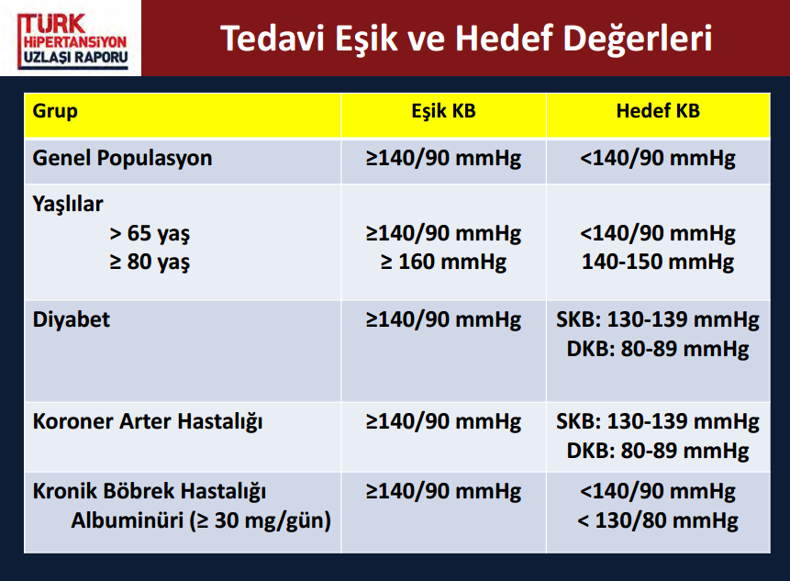

Slide 79
Takip
Bir antihipertansif ilaçtan beklenen etkinin önemli miktarı 3–4 hafta içinde çıkar.
Bu nedenle antihipertansif ilaç tedavisi başlanan veya tedavi rejiminde değişiklik yapılan hastalarda KB kontrolünün sağlanıp sağlanmadığı 3–4 hafta sonraki kontrolde değerlendirilmelidir.
İlaç bu süre içerisinde hiç etki göstermezse, başka bir antihipertansif gruba veya kombinasyon tedavisine geçilmesi önerilir.
TEMD HİPERTANSİYON TANI ve TEDAVİ KILAVUZ 2018
Williams, B., Mancia, G., Spiering, W., Agabiti Rosei, E., Azizi, M., Burnier, M., ... & Kahan, T. (2018). 2018 ESC/ESH Guidelines for the management of arterial hypertension. European heart journal, 39(33), 3021-3104.

Slide 80
Takip
Hastalar, imkanları varsa ev KB ölçümlerini yaptırarak kontrole çağrılmalıdır.
Kontrolde ilaçların yan etkileri de mutlaka değerlendirilmelidir.
TEMD HİPERTANSİYON TANI ve TEDAVİ KILAVUZ 2018
Williams, B., Mancia, G., Spiering, W., Agabiti Rosei, E., Azizi, M., Burnier, M., ... & Kahan, T. (2018). 2018 ESC/ESH Guidelines for the management of arterial hypertension. European heart journal, 39(33), 3021-3104.

Slide 81
Takip
Hipertansiyon tedavisinde başarılı olabilmenin temel şartları,
  hastaların zamanında ve doğru tanı almasını sağlamak,
  yaşam tarzı değişikliklerini etkin bir şekilde uygulamak,
  ilaç tedavisine zamanında başlamak ve mutlaka ilaç uyumunu sağlamaktır.
Arıcı, M., Birdane, A., Güler, K., Yıldız, B. O., Altun, B., & Ertürk, Ş. (2015). Tük Hipertansiyon Uzlaşı Raporu. Türk Kardiyoloji Derneği Araştırmaları, 43(4), 402-409.
TEMD HİPERTANSİYON TANI ve TEDAVİ KILAVUZ 2018
Williams, B., Mancia, G., Spiering, W., Agabiti Rosei, E., Azizi, M., Burnier, M., ... & Kahan, T. (2018). 2018 ESC/ESH Guidelines for the management of arterial hypertension. European heart journal, 39(33), 3021-3104.
Ioannidis, J. P. (2018). Diagnosis and Treatment of Hypertension in the 2017 ACC/AHA Guidelines and in the Real World. Jama, 319(2), 115-116.

Slide 82
Sevk
Sekonder hipertansiyon şüphesi
Dirençli hipertansiyon varlığı
  Eğer KB yeterli dozda verilen ve en az biri diüretik olan üç ilaçla kontrol edilemiyorsa, hastada dirençli hipertansiyon var olduğu düşünülmeli ve sevk edilmelidir.

Slide 83
İlaç Uyumu ve Kontrol Oranlarının İyileştirilmesi
Hastanın hastalığını anlamasına yardımcı olunmalı ve bilgilendirme için gerekirse yazılı kaynaklar temin edilmelidir.
Yaşam tarzı önerilerinin ilaç tedavisi kadar önemli olduğu anlatılmalıdır.
Hastalığın kronik olduğu, ilaçların sürekli alınması ve düzenli kontrollere gelinmesi gerektiği anlatılmalıdır.
Arıcı, M., Birdane, A., Güler, K., Yıldız, B. O., Altun, B., & Ertürk, Ş. (2015). Tük Hipertansiyon Uzlaşı Raporu. Türk Kardiyoloji Derneği Araştırmaları, 43(4), 402-409.
TEMD HİPERTANSİYON TANI ve TEDAVİ KILAVUZ 2018
Williams, B., Mancia, G., Spiering, W., Agabiti Rosei, E., Azizi, M., Burnier, M., ... & Kahan, T. (2018). 2018 ESC/ESH Guidelines for the management of arterial hypertension. European heart journal, 39(33), 3021-3104.

Slide 84
İlaç Uyumu ve Kontrol Oranlarının İyileştirilmesi
KB kontrolde olan hastalarda tıbbi başka bir gerekçe olmadıkça antihipertansif ilaç değişikliği yapılmamalıdır.
Gereksiz ilaç değişiklikleri tedavi uyumunu bozabileceği unutulmamalıdır
Arıcı, M., Birdane, A., Güler, K., Yıldız, B. O., Altun, B., & Ertürk, Ş. (2015). Tük Hipertansiyon Uzlaşı Raporu. Türk Kardiyoloji Derneği Araştırmaları, 43(4), 402-409.
TEMD HİPERTANSİYON TANI ve TEDAVİ KILAVUZ 2018
Williams, B., Mancia, G., Spiering, W., Agabiti Rosei, E., Azizi, M., Burnier, M., ... & Kahan, T. (2018). 2018 ESC/ESH Guidelines for the management of arterial hypertension. European heart journal, 39(33), 3021-3104.

Slide 85
İlaç Uyumu ve Kontrol Oranlarının İyileştirilmesi
KB kontrolde olmayan hastaların tedavisine gerektiğinde ilaç eklemekten kaçınılmamalıdır.
Hastaya yeterince zaman ayrılmalı, hastanın kendini anlatmasına izin verilmeli ve hastayla iyi bir iletişim kurulmalıdır.
Arıcı, M., Birdane, A., Güler, K., Yıldız, B. O., Altun, B., & Ertürk, Ş. (2015). Tük Hipertansiyon Uzlaşı Raporu. Türk Kardiyoloji Derneği Araştırmaları, 43(4), 402-409.
TEMD HİPERTANSİYON TANI ve TEDAVİ KILAVUZ 2018
Williamanagementms, B., Mancia, G., Spiering, W., Agabiti Rosei, E., Azizi, M., Burnier, M., ... & Kahan, T. (2018). 2018 ESC/ESH Guidelines for the of arterial hypertension. European heart journal, 39(33), 3021-3104.

Slide 86
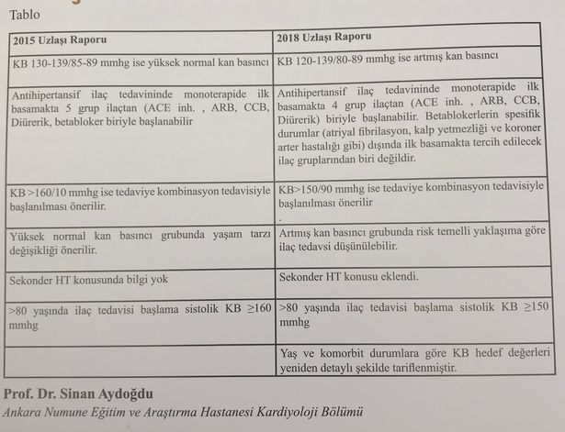

Slide 87

Dokuların kanlanmasını sağlayacak kadar
yüksek,
Zarar vermeyecek kadar düşük.

Slide 88
Teşekkürler…

